Slide 1
Báo cáo Federated Learning
13/1/2023
Nguyễn Huy Hiệu

Slide 2
Multi Clustered Federated Learning
Mục đích: Giải quyết 2 vấn đề là hiệu ứng Straggler và dữ liệu non-IID
Straggler effect: sự không đồng nhất về tài nguyên của các client dẫn đến sự không đồng nhất về thời gian tính toán cũng như truyền thông.
Non-IID dataset: sự khác nhau về phân phối dữ liệu giữa các client làm giảm độ chính xác và thời gian hội tụ
Giảm tối đa thời gian hoàn thành tính toán sao cho vẫn đạt được độ chính xác cho trước

Slide 3
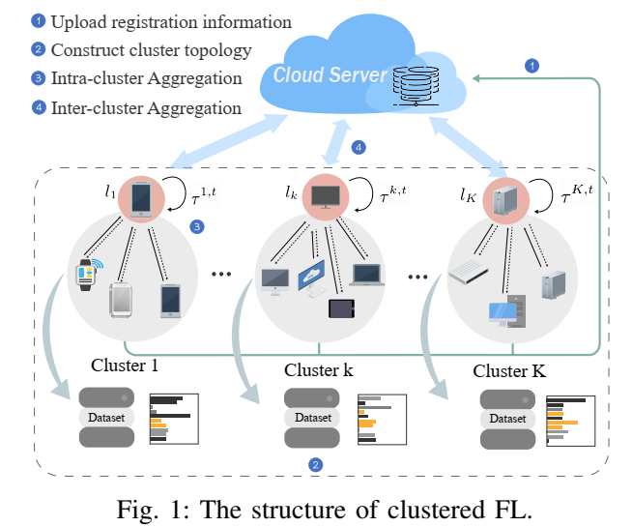
Multi Clustered Federated Learning
A Reinforcement Learning Approach for Minimizing Job Completion Time in Clustered Federated Learning - Ruiting Zho et al.
Mô hình Multi Clustered Federated Learning bao gồm có 2 giai đoạn:
- Pre-clustering Stage
- Training Stage

Slide 4




Multi Clustered Federated Learning
Pre-clustering Stage
Xây dựng k cụm và phân chia clients vào k cụm này dựa trên thời gian đào tạo cục bộ 1 vòng toàn cầu của mỗi client, được tính theo công thức sau:
 | Trong đó: D là kích thước dữ liệu cho một vòng đào tạo cục bộ fi đại diện cho khả năng tính toán (tần số CPU) của client i Ui là số chu kỳ CPU cần để đào tạo một mẫu dữ liệu của client I Delta i là số vòng lặp cục bộ của client i
 | Trong đó: Dv M là kích thước dữ liệu mà client tải lên (kích thước mô hình) Bi là băng thông chuyền gi là channel gain, được tính như sau pi là công suất phát N0 là công suất nhiễu nền
Thời gian cho một vòng tổng hợp cho mỗi client

Slide 5
Multi Clustered Federated Learning
Pre-clustering Stage
Xây dựng k cụm và phân chia clients vào k cụm này dựa trên thời gian đào tạo cục bộ 1 vòng toàn cầu của mỗi client, được tính theo công thức sau:
 | Trong đó: D là kích thước dữ liệu cho một vòng đào tạo cục bộ fi đại diện cho khả năng tính toán (tần số CPU) của client i Ui là số chu kỳ CPU cần để đào tạo một mẫu dữ liệu của client I Delta i là số vòng lặp cục bộ của client i
 | Trong đó: Dv M là kích thước dữ liệu mà client tải lên (kích thước mô hình) Bi là băng thông chuyền gi là channel gain, được tính như sau pi là công suất phát N0 là công suất nhiễu nền
Thời gian cho một vòng tổng hợp cho mỗi client

Slide 6
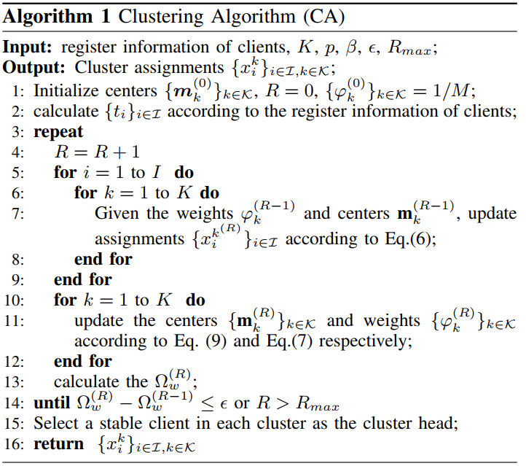
Multi Clustered Federated Learning
Pre-clustering Stage
→ Sử dụng một thuật toán phân cụm dựa trên Kmeans để giải quyết vấn đề
Các cụm được quyết định dựa trên thời gian tổng hợp cho mỗi client

Slide 7

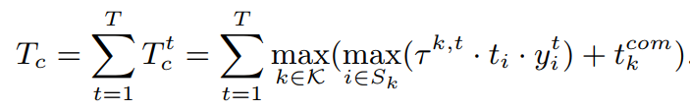
Multi Clustered Federated Learning
Training Stage
Ở giai đoạn này máy chủ cần thực hiện việc chọn các máy sẽ tham gia vào quá trình huấn luyện ở vòng lặp toàn cầu thứ i
Giống ở Pre Clustering stage, ở giai đoạn này chúng ta cũng cần tính toán thời gian truyền thông từ cluster head lên máy chủ server
Khi đó thời gian của giai đoạn này sẽ là Tc:

Slide 8
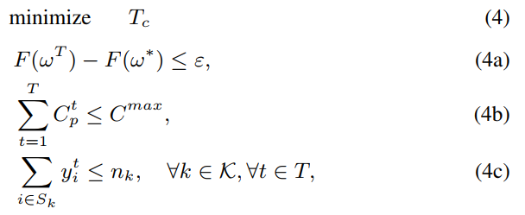
Multi Clustered Federated Learning
Training Stage
Mục tiêu của giai đoạn này là:
Cần phải đảm bảo một độ chính xác:
Chi phí bảo mật tổng cộng sau vòng lặp toàn cầu T sẽ không vượt quá Cmax
Ở mỗi vòng lặp toàn cầu có không quá n_k client tham gia vào quá trình huấn luyện
Notes:
Differential Privacy: Kỹ thuật này thực hiện thêm nhiễu vào trong dữ liệu / trọng số, nhằm làm khó khăn cho Attacker trong trường hợp muốn rút trích một phần thông tin gốc. Nhược điểm của kỹ thuật này là làm giảm độ chính xác của mô hình do nhiễu.

Slide 9
Multi Clustered Federated Learning
Training Stage
Để giảm thiểu thời gian hoàn thành công việc, bài toán được biến đổi thành một Markov decision process (MDP), được mô tả bởi bộ {S, A, P, R, y,},với:
S chỉ định một vector các trạng thái gồm các giá trị loss cục bộ F(wi) của mỗi client, thời gian huấn luyện hiện tại của mỗi client và vòng toàn cầu thứ t.
A chỉ định một tập hợp các hành động với mỗi St, máy chủ sẽ xác định một hành động a_t để thực hiện. Đầu tiên nó lựa chọn xem client I có được chọn cho vòng t hay không và tính toán số vòng lặp kết hợp ở vòng toàn cầu t.
Hàm chuyển trạng thái P: S x A x S -> [0, 1] được sử dụng để tính xác suất chuyển trạng thái p(st+1|st, at), với hành động hiện tại at và trạng thái st
Phần thưởng Rt tại vòng lặp toàn cục t của hành động a_t được tính bằng hàm thưởng R: S x A -> R, và các phần thưởng tương lai được giảm theo hệ số , y ∈ [0, 1]. Phần thưởng ở vòng t được tính như sau
Trong đó:
p1t là phạt nếu (4a) không đáp ứng
p2t là phạt nếu (4b) không đáp ứng
p3t là phạt nếu (4c) không đáp ứng
Notes:
Differential Privacy: Kỹ thuật này thực hiện thêm nhiễu vào trong dữ liệu / trọng số, nhằm làm khó khăn cho Attacker trong trường hợp muốn rút trích một phần thông tin gốc. Nhược điểm của kỹ thuật này là làm giảm độ chính xác của mô hình do nhiễu.

Slide 10
Multi Clustered Federated Learning
Vấn đề của thuật toán gốc:
Chưa quan tâm sâu đến vấn đề non-iid
Không thể giả lập thuật toán gốc:
Không có công cụ để giả lập các máy
Không có công cụ để đo các thông số tính toán cũng như truyền thông cần thiết của thiết bị
Flower không hỗ trợ trực tiếp việc phân cụm

Slide 11
Thuật toán đề xuất
Cố gắng giả lập thuật toán gốc + áp dụng Strategy Federated Impurity
+ Federated Impurity

Slide 12
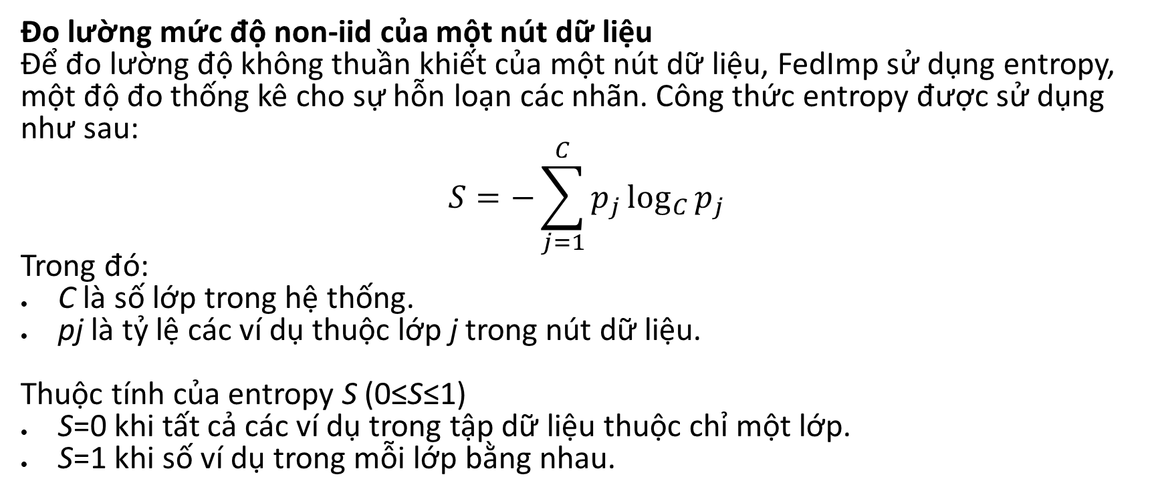
Federated Impurity
Đo lường mức độ non-iid của một nút dữ liệu
Để đo lường độ không thuần khiết của một nút dữ liệu, FedImp sử dụng entropy, một độ đo thống kê cho sự hỗn loạn các nhãn. Công thức entropy được sử dụng như sau:
$$S=−\sum_{j=1}^{C}{p_{j}}\log_{C}{p_{j}}$$
Trong đó:
C là số lớp trong hệ thống.
pj​ là tỷ lệ các ví dụ thuộc lớp j trong nút dữ liệu.
Thuộc tính của entropy S (0≤S≤1)
S=0 khi tất cả các ví dụ trong tập dữ liệu thuộc chỉ một lớp.
S=1 khi số ví dụ trong mỗi lớp bằng nhau.

Slide 13
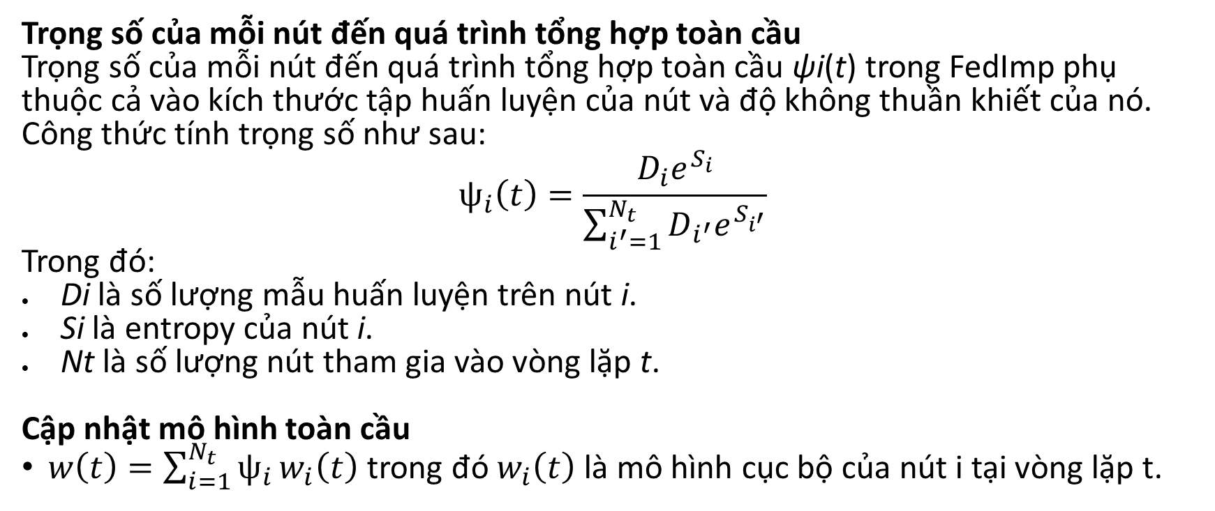
Federated Impurity
Trọng số của mỗi nút đến quá trình tổng hợp toàn cầu
Trọng số của mỗi nút đến quá trình tổng hợp toàn cầu ψi​(t) trong FedImp phụ thuộc cả vào kích thước tập huấn luyện của nút và độ không thuần khiết của nó. Công thức tính trọng số như sau:
$$ψ_{i}\left(t\right)=\frac{D_{i}e^{S_{i}}}{\sum_{i^{′}=1}^{N_{t}}{D_{i^{′}}e^{S_{i^{′}}}}}$$
Trong đó:
Di​ là số lượng mẫu huấn luyện trên nút i.
Si​ là entropy của nút i.
Nt​ là số lượng nút tham gia vào vòng lặp t.
Cập nhật mô hình toàn cầu
$w\left(t\right)=\sum_{i=1}^{N_{t}}{ψ_{i}}w_{i}\left(t\right)$ trong đó $w_{i}\left(t\right)$ là mô hình cục bộ của nút i tại vòng lặp t.

Slide 14
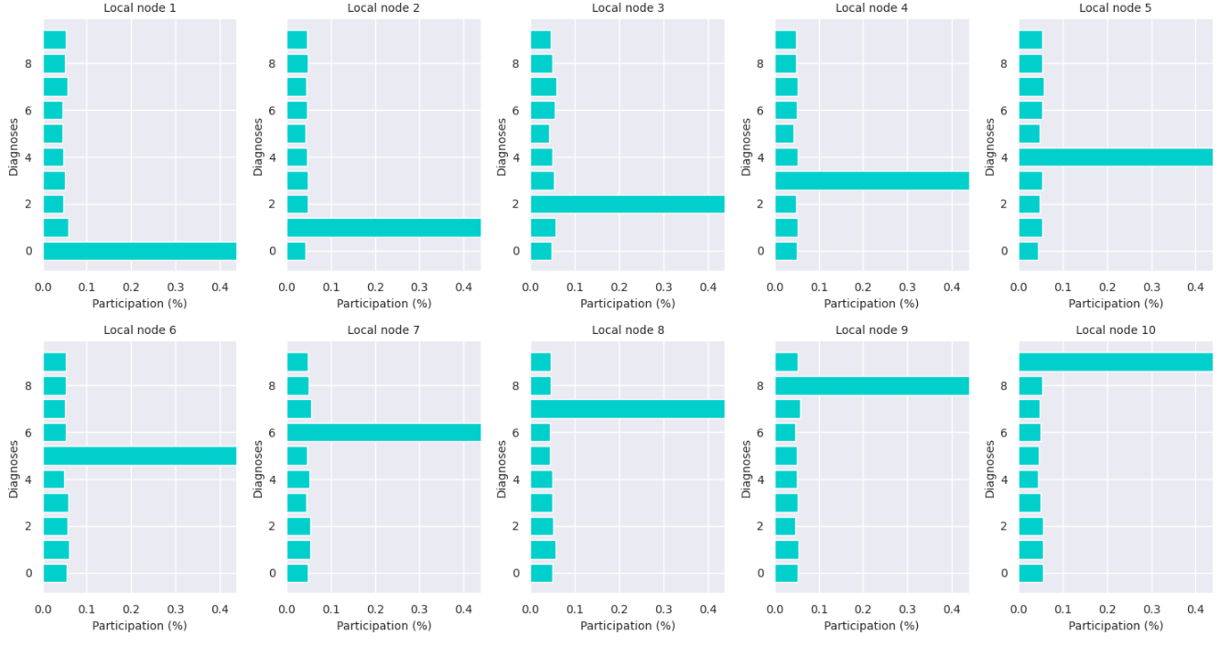
Kịch bản thực nghiệm
Thực nghiệm huấn luyện trên các scenarios khác nhau dựa trên việc chia dữ liệu non-iid theo giá trị %non-iid của dataset
%non-iid: đại diện cho mức độ non-iid của tất cả các bộ dữ liệu
Ví dụ với %non-iid = 50
Client1 size: 5935
Client2 size: 6432
Client3 size: 5968
Client4 size: 6094
Client5 size: 5943
Client6 size: 5766
Client7 size: 5935
Client8 size: 6030
Client9 size: 5886
Client10 size: 6011

Slide 15
Thực nghiệm
Thực nghiệm huấn luyện trên các scenarios khác nhau dựa trên việc chia dữ liệu non-iid theo giá trị %non-iid
FedAvg
 | %non-iid = 0 | 10 | 20 | 30 | 40 | 50 | 60 | 70 | 80 | 90 | 100
Acc | 0.9702 | 0.9707 | 0.9699 | 0.9635 | 0.9689 | 0.9559 | 0.9561 | 0.9514 | 0.9169 | 0.3103 | 0.2067
Precision | 0.9703 | 0.9707 | 0.9997 | 0.9636 | 0.9690 | 0.9568 | 0.9566 | 0.9514 | 0.9180 | 0.9927 | 0.9188
Recall | 0.9702 | 0.9707 | 0.9699 | 0.9635 | 0.9689 | 0.9559 | 0.9561 | 0.9514 | 0.9169 | 0.3103 | 0.2067
F1-Score | 0.9702 | 0.9707 | 0.9699 | 0.9635 | 0.9689 | 0.9560 | 0.9561 | 0.9514 | 0.9168 | 0.3770 | 0.2837

Slide 16
Thực nghiệm
Thực nghiệm huấn luyện trên các scenarios khác nhau dựa trên việc chia dữ liệu non-iid theo giá trị %non-iid
FedImp
 | %non-iid = 0 | 10 | 20 | 30 | 40 | 50 | 60 | 70 | 80 | 90 | 100
Acc | 0.9695 | 0.9691 | 0.9706 | 0.9698 | 0.9644 | 0.9647 | 0.956 | 0.9471 | 0.9271 | 0.3399 | 0.2108
Precision | 0.9695 | 0.9694 | 0.9706 | 0.9699 | 0.9644 | 0.9647 | 0.956 | 0.9471 | 0.9279 | 0.9450 | 0.9947
Recall | 0.9695 | 0.9691 | 0.9706 | 0.9698 | 0.9644 | 0.9647 | 0.956 | 0.9471 | 0.9271 | 0.3399 | 0.2108
F1-Score | 0.9695 | 0.9691 | 0.9706 | 0.9698 | 0.9644 | 0.9647 | 0.956 | 0.9471 | 0.9272 | 0.4041 | 0.3019

Slide 17
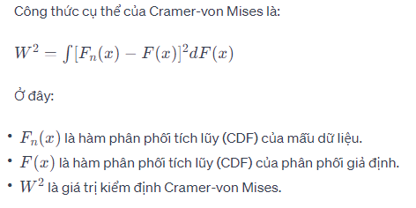
Thử nghiệm
FedCVM
Vẫn dựa trên công thức tổng hợp của FedImp tuy nhiên giá entropy được thay bằng chỉ số Cramer-von Mises (CvM). Cụ thể, Cramer-von Mises criterion thường được sử dụng để kiểm tra giả định về sự phân phối của một mẫu dữ liệu so với một phân phối xác định.
CvM dựa trên sự so sánh giữa hàm phân phối tích lũy (CDF) của phân phối ước lượng và phân phối ước lượng chính xác.
Công thức của hàm phân phối tích lũy là:
F(x)=P(X≤x)
Trong đó:
F(x) là hàm phân phối tích lũy của biến ngẫu nhiên X.
P(X≤x) là xác suất của biến ngẫu nhiên X nhỏ hơn hoặc bằng x.

Slide 18
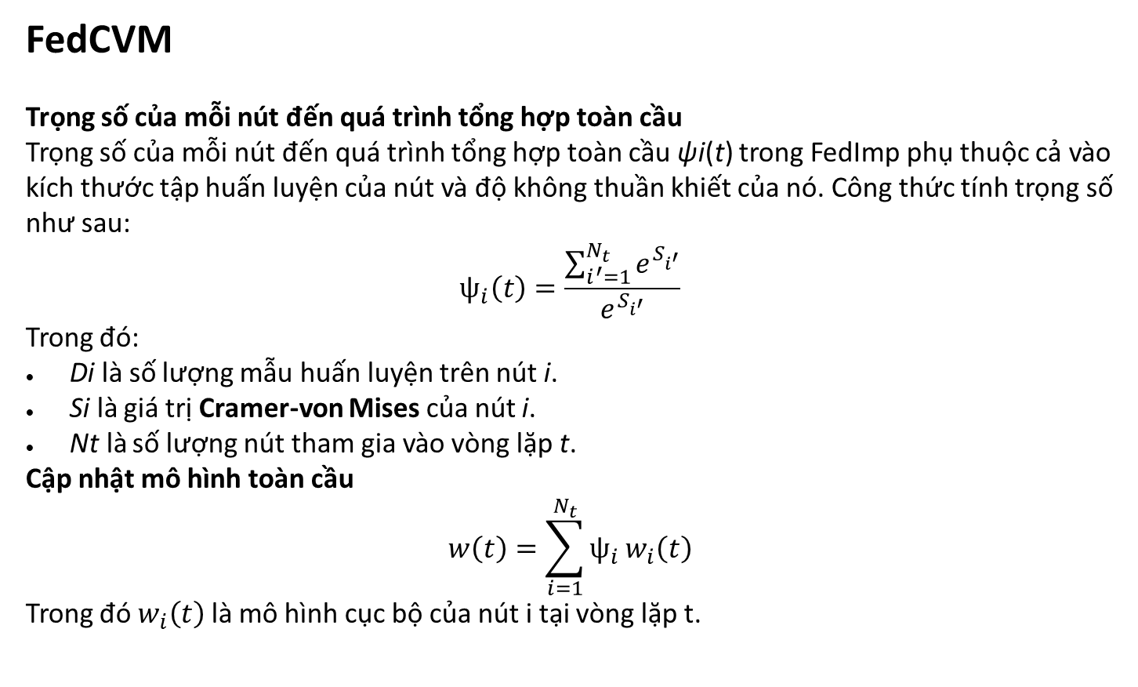
Thực nghiệm
FedCVM
Trọng số của mỗi nút đến quá trình tổng hợp toàn cầu
Trọng số của mỗi nút đến quá trình tổng hợp toàn cầu ψi​(t) trong FedImp phụ thuộc cả vào kích thước tập huấn luyện của nút và độ không thuần khiết của nó. Công thức tính trọng số như sau:
$$ψ_{i}\left(t\right)=\frac{\sum_{i^{′}=1}^{N_{t}}{e^{S_{i^{′}}}}}{e^{S_{i^{′}}}}$$
Trong đó:
Di​ là số lượng mẫu huấn luyện trên nút i.
Si​ là giá trị Cramer-von Mises của nút i.
Nt​ là số lượng nút tham gia vào vòng lặp t.
Cập nhật mô hình toàn cầu
$$w\left(t\right)=\sum_{i=1}^{N_{t}}{ψ_{i}}w_{i}\left(t\right)$$
Trong đó $w_{i}\left(t\right)$ là mô hình cục bộ của nút i tại vòng lặp t.

Slide 19
Thực nghiệm
FedCVM
Ưu điểm (Chưa chứng minh được):
- Entropy chỉ chạy trong khoảng từ 0 đến 1 và chưa xét đến kích cỡ của bộ dữ liệu
- Cramer-von Mises có thể chạy từ 0 đến +∞ và kích cỡ của bộ dữ liệu cũng đã được xét đến trong quá trình tính giá trị này

Slide 20
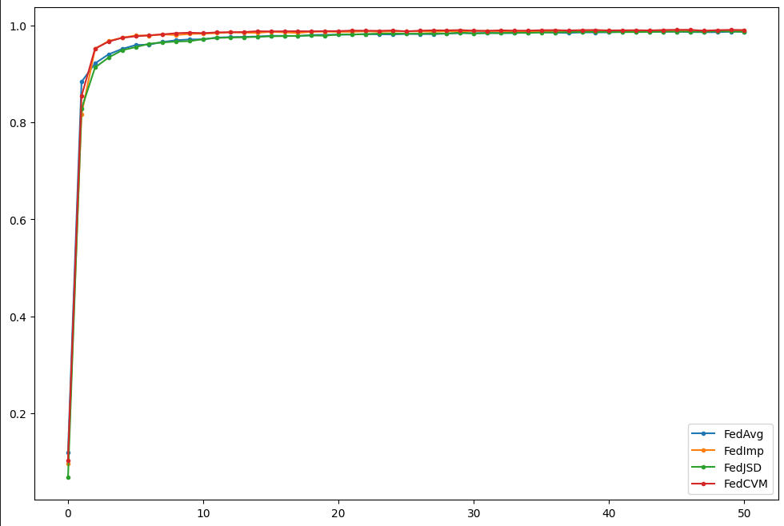
Thực nghiệm
Độ chính xác:
FedCVM: 99,04%
FedAvg: 98.7%
FedImp: 98.94%

